Slide 1
PUZZLE
Miriam Romero Sánchez

Slide 2
Índice
Programación funcional
Java 8
Spark SQL
Maven

Slide 3
Programación funcional
Es un paradigma de programación declarativa basado en el uso de funciones matemáticas.

Slide 4
Programación funcional
Diferencias
Programación imperativa:
Se van definiendo los pasos
Las variables pueden cambiar su estado
Programación funcional:
Se describe el problema pero no los pasos necesarios.
Las variables no pueden cambiar su estado

Slide 5
Programación funcional
Características
Funciones matemáticas que verifican la transparencia referencial (función que se comporta siempre de la misma manera)
No existe asignación de variables
Las funciones pueden recibir y devolver funciones

Slide 6
Programación funcional
Lenguajes
Existen dos tipos.
Híbridos: permite programación imperativa
Puros: no permite programación imperativa

Slide 7
Java 8
Última versión del lenguaje de programación orientada a objetos de java

Slide 8
Java 8
Mejoras con respecto a java 7.
Lambdas expresiones
Métodos Stream
Anotaciones reiterables
Nuevo motor de java
Nuevas formas de referencia de objetos
API de fecha nueva

Slide 9
Java 8
Lambdas expresiones
- Formas de abreviar código. Se unen los parámetros de entrada con los parámetros de salida mediante el operador flecha.
Facilita la reutilización de código

Slide 10
Java 8
Método Stream
Son flujos de datos que permite la concatenación de métodos
No se indican de que tipo son las variables, se coge por el contexto

Slide 11
Java 8
Motor
Más ligero
Más rápido
Nueva forma de referenciar objetos
Se usan los :: lo que permite simplificar los bucles y reducir códigos
Se usan contenedores de anotaciones

Slide 12
Spark SQL
Módulo de apache más rápido que Hadoop
Mejor estructurado y optimizado
Permite procesar grandes datos a gran escala

Slide 13
Spark SQL
Lenguajes con los que se puede utilizar
Java
Scala
Python
R
Permite procesar datos estructurados y facilita trabajar con APIS diferentes.

Slide 14
Spark SQL
Posibilita ejecutar queries en SQL y Hives
Permite trabajar con fuentes de datos de gran diversidad

Slide 15
Spark SQL
Como conclusión facilita trabajar con grandes cantidades de datos sin importar como estén estructurados
Emplea las herramientas de BI tradicionales

Slide 16
Maven
Maven es una herramienta de software para la gestión y construcción de proyectos Java con un modelo de configuración de construcción basado en formato XML.
El objetivo es simplificar los procesos de build haciendo posible la creación de software con dependencias incluidas dentro de la estructura del JAR.

Slide 17
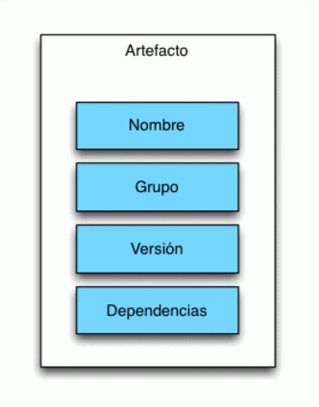
Maven
Artefactos: Librería con toda la información necesaria para su correcta gestión. Se definen en el fichero POM.xml
POM.xml: Archivo en formato XML que contiene todo lo necesario para generar el fichero ejecutable correctamente.

Slide 18
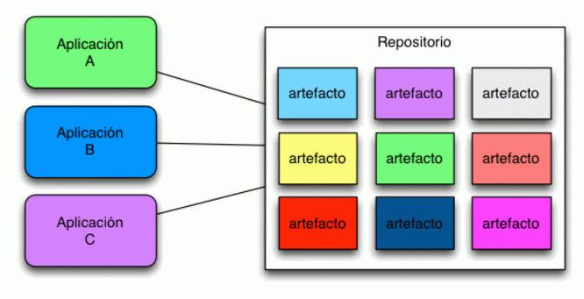
Maven
Capacidad de trabajar en red. Provee un repositorio donde alojar, mantener y distribuir los artefactos. Permitiendo una gestión correcta de librerías, proyectos y dependencias.

Slide 19
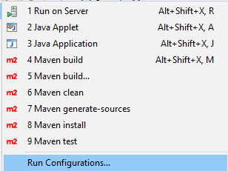
Maven
Comandos básicos

